Slide 1
developer署测试流程优化

Slide 2
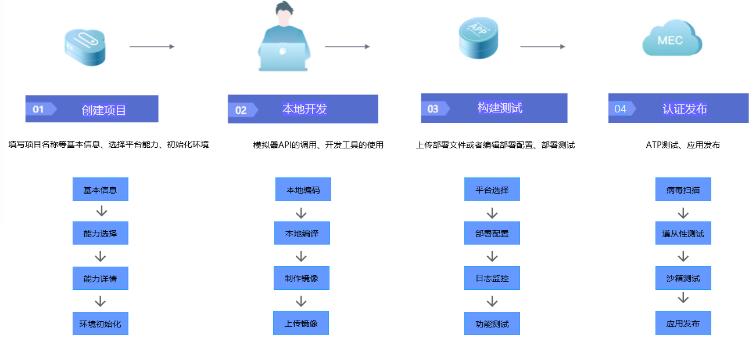
总览

Slide 3
部署测试流程优化（v1.0）
能力选择：mep能力可选
整个应用开发界面的优化，
1.仅支持k8s
2.支持方式1上传镜像
3.仅支持yaml上传
1.展示部署基本信息
2.部署状态（完善状态信息）
3.展示部署Pod信息
1.支持生态API的删除
2.集成多语言SDK
创建工程
能力详情
应用开发
生成应用包
部署测试
应用发布
API管理
根据开发者选择的API能力，初始化模拟器，提供给开发者模拟器调用的IP和端口，以及真实环境部署时的服务名信息
1.修改csar包样式
2、增加依赖字段
1.能力发布详情（是否发布到API生态）
2.支持上传应用指导文档，api指导文档
3.集成ATP测试
4.发布后支持跳转到AppStore

Slide 4
1.0版本需求
1.API管理优化，多语言SDK的集成
2.部署测试状态优化，显示详情
3.界面优化的同时，保证应用部署测试流程打通。
名称 | 工作量 | 优先级 | 责任人
详情界面整体优化，分为能力详情+应用开发+部署测试+应用发布4个步骤 | 0.5k | 高
展示api的服务信息：空路由信息、服务名等，集成mep的能力 | 0.2 | 高
新增应用开发界面，分为环境准备+部署平台选择+上传APP镜像+部署文件配置 | 0.3 | 高
增加环境准备界面，指导用户本地开发和平台工具的使用 | 0.5 | 高
增加部署平台选择界面，选择部署平台，支持K8S，上传镜像仅支持方式1 | 0.3 | 高
新增部署详情、部署流程、显示Pod信息（前台） | 0.5 | 高
新增部署详情、能力发布详情，应用发布模块（前台） | 1 | 高
显示部署详细信息和失败原因（后台） | 0.5 | 高
mep-agent等配置注入，csar包优化：增加部署依赖 | 0.5 | 高
调用lcm接口返回POD信息（后台） | 0.2 | 高
优化能力发布详情，支持上传md文档，和服务信息 | 0.5 | 高
调用apt接口，获取应用测试结果并进行发布 | 0.5 | 高
显示csar包详情 | 0.5 | 中
api界面优化，支持多版本，多服务 | 0.6 | 中
集成多语言SDK，查看相关API的SDK并下载 | 0.5 | 高
在线生成SDK | 0.8 | 中
api界面优化，支持增删功能，支持展示API文档 | 0.5 | 高

Slide 5
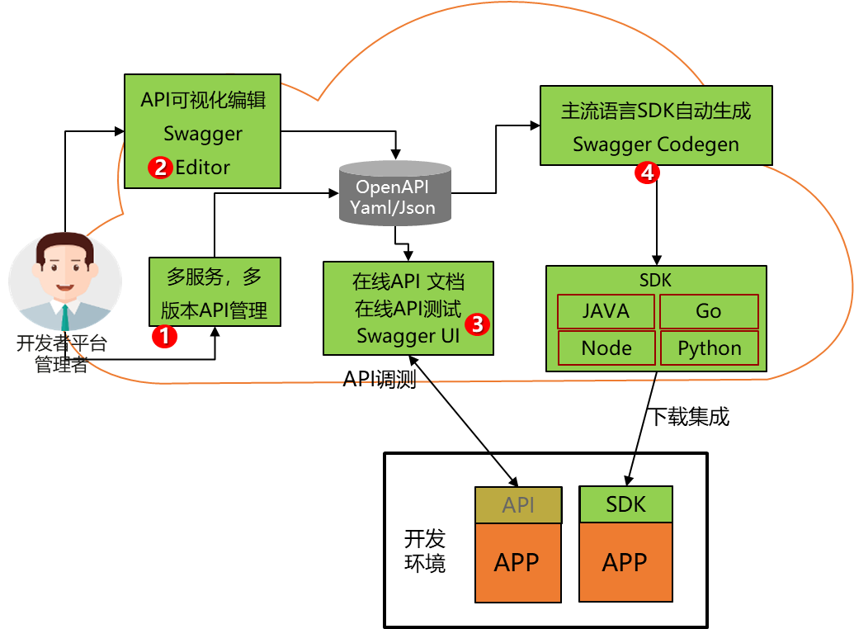
API管理
目标和场景
通过API的集中管理、可视化文档，多语言SDK自动生成，降低SDK及API文档维护工作量，便捷开发者集成和调整
方案及关键技术能力(和指标)
通过API Manager 服务管理多服务、多版本API
通过Swagger Editor组件进行API可视化编辑
通过Swagger UI组件生成在线API文档为开发者和服务提供者在线调测
通过Swagger Codegen组件自动生成多语言SDK

Slide 6
在线API文档、API测试
管理员
增删改查
用户1
Face-recognition
Emulator 1
MEP API
Location service
单独维护emulator仓库，api更新后及时更新模拟器代码。
Service Discovery
Emulator 2
Traffic service
用户2
API管理
APP 1
pod 1
方案一：直接部署app实例
ECO API
APP 2
pod 2
APP 3
pod 3
发布、删除
开发者

Slide 7
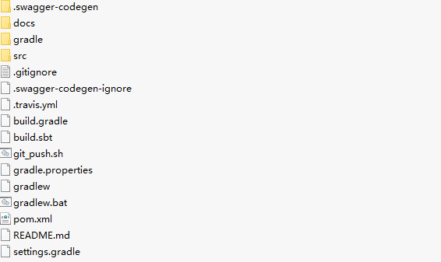
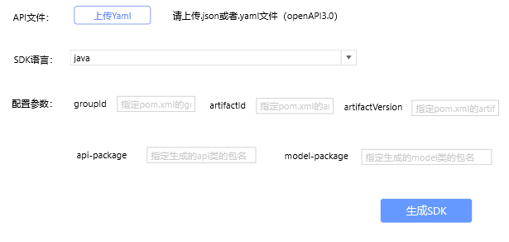
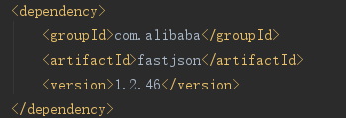
Swagger Codegen组件自动生成多语言SDK
在线生成sdk
SDK安装（以java为例）
1.下载SDK源码，本地安装
上传swagger API
选择SDK语言
配置项目参数
生成SDK源码
2.维护一个mvn库，在线安装

Slide 8
Java参数
java -jar swagger-codegen-cli.jar generate help
-i 指定swagger描述文件的路径,url地址或路径文件;该参数为必须
-l 指定生成客户端代码的语言,该参数为必须
-o 指定生成文件的位置(默认当前目录)
除了可以指定上面三个参数，还有一些常用的：
-c json格式的配置文件的路径;文件为json格式,支持的配置项因语言的不同而不同
Pom.xml配置项
--artifact-id 指定pom.xml的artifactId的值
--artifact-version 指定pom.xml的artifact的版本
--group-id 指定pom.xml的groupId的值
包结构配置项
--api-package 指定生成的api类的包名
--model-package 指定生成的model类的包名
--model-package 指定生成的package包路径
groupId | 指定pom.xml的groupId的值
artifactId | 指定pom.xml的artifactId的值
artifactVersion | 指定pom.xml的artifact的版本

Slide 9
11.14
前台：
1.整个框架的搭建，可展示的静态界面(下周或者下下周会有UCD的人做界面优化)（本周完成）
2.完成应用开发界面开发（前后台）
（1）.Developer注册边缘节点的数据库和接口设计和补齐
（2）.新增一个yaml文件校验接口
（3）.Test-config接口和数据库补齐
3.API能力发布
（1）API管理的数据库和接口补齐
(2)能力详情界面优化，显示kong路由信息
4.API管理
（1）多语言SDK的集成（mep API），支持下载和安装指导
（2）开发者可以删除自己发布的API生态能力
（3）API管理界面的优化

Slide 10
注册边缘节点的数据库和接口设计和补齐
字段 | 类型 | 描述
host_id | varchar | 服务器ID主键
name | varchar | 服务器名称
address | varchar | 地址
architecture | varchar | 架构
status | varchar | 状态（可用、占用、停用）
protocol | varchar | 协议
ip | varchar | IP地址
userId | varchar | 用户id
os | varchar | 操作系统名称
port_range_min | int | 端口最小值
port_range_max | int | 端口最大值
port | int | 端口值
delete | bool | 是否删除
isPublic | bool | 是否公开
主要工作：
1.增加userid参数：开发者可以配置自己的边缘节点信息，仅当前开发者自己可用，默认节点用户为admin。
2.节点自动分配：
判断节点是否被占用
分配节点后，修改节点状态
3.开发者新增节点，但不使用场景
URL | 接口含义 | 请求体 | 返回体
/mec/developer/v1/hosts/ POST GET DELETE | 增加边缘节点 | { "hostId": "string", "name": "string", "address": "string", "architecture": "string", "status": "NORMAL", "ip": "string", “userId”: “string”, "protocol": "string", "port": 0, "os": "string", "portRangeMin": 0, "portRangeMax": 0 } | { "hostId": "string", "name": "string", "address": "string", "architecture": "string", "status": "NORMAL", "ip": "string", “userId”: “string”, "protocol": "string", "port": 0, "os": "string", "portRangeMin": 0, "portRangeMax": 0 }

Slide 11
新增一个yaml文件校验接口
tbl_helm_template_yaml：
字段 | 类型 | 描述
file_id | varchar | 文件ID 主键
file_name | varchar | 文件名称
user_id | varchar | 上传文件的用户ID
project_id | varchar | 项目ID
content | text | 文件内容
upload_time_stamp | bigint | 上传时间
URL | 接口含义 | 请求体 | 返回体
/mec/developer/v1/files/helm-template-yaml POST GET DELETE | 上传并校验部署文件yaml | { “file”: “MultipartFileclass” "fileId": "string", "fileName": "string“, } | { "fileId": "string", "fileName": "string“ }
/mec/developer/v1/files/ check POST（新增） | 校验 | { "fileId": "string", “type”: “string” } | { "fileId": "string", "fileName": "string“ “result”: [{ “format”: success, “reason”: ""}, {“image”: success, “reason”: ""}, {“service”: success, “reason”: ""} ] }

Slide 12
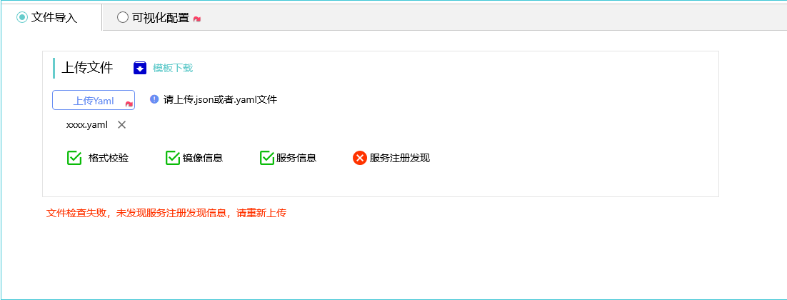
配置检查
YAML语法规则：
大小写敏感
使用缩进表示层级关系
缩进时不允许使用Tal键，只允许使用空格
缩进的空格数目不重要，只要相同层级的元素左侧对齐即可
”#” 表示注释，从这个字符一直到行尾，都会被解析器忽略
格式校验：
*是否能解析出yaml
服务信息：
* 服务名称：position-service
* 服务类型：NodePort
* 服务端口：32115
镜像信息：
* 容器名：positioning-service-app
镜像：positioning_service
版本：v1.0
内部端口：9997
关键字key | kind | metadata | containers | resources | volumes | Service
描述 | 资源类型 | Pod信息 | 容器信息 | 资源管理 | 挂载 | 开放的服务
value | Pod、Deployment、StatedulSet、ConfigMap、Secret、Service | 名称、namespace、标签 | Image、 tag、 ports、 imagePullPolicy | cpu memory | hostPath、storage | type、ports

Slide 13
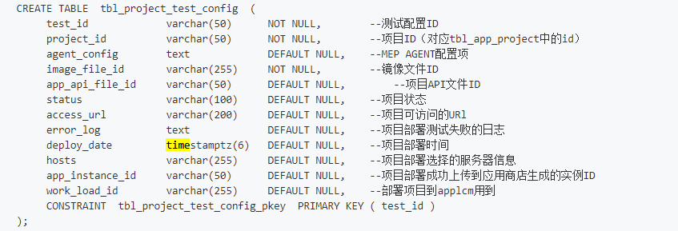
创建部署config
通过project_id判断是否已经创建test-config。
URL | 接口含义 | 请求体 | 返回体
/mec/developer/v1/projects/{projectId}/test-config POST PUT | 新建部署config | { "testId": "string", "projectId": "string", "agentConfig":[] "appImages": [] "hosts": [ ], "appApiFileId": "string", "status": [ ]， "accessUrl": "string", "workLoadId": "string", "errorLog": "string", "appInstanceId": "string", “deployDate”: “2020-09-14T01:48:09.469Z”， “template-yaml”: {"fileId": "string", "fileName": "string“} “platform”: “k8s” } } | { "testId": "string", "projectId": "string", "agentConfig":[] "appImages": [] "hosts": [ ], "appApiFileId": "string", "status": [ ]， "accessUrl": "string", "workLoadId": "string", "errorLog": "string", "appInstanceId": "string", "deployDate": "2020-09-14T01:48:09.469Z“, “template-yaml”: {"fileId": "string", "fileName": "string“} “platform”: “k8s” }

Slide 14
获取部署状态信息
URI: /mec/developer/v1/projects/{projectId}/test-config
URL | 接口含义 | 请求体 | 返回体
/mec/developer/v1/projects/{projectId}/test-config GET | 上传获取部署状态信息 | { “projectId”: “string” } | { "testId": "string", "projectId": "string", "agentConfig":[] "appImages": [] "hosts": [ ], "appApiFileId": "string", "status": [ “CSAR”: {“result”：”success”, “reason”: ""}, “hostInfo”: {“result”: “success”, “reason”: ""}, “InstantiateInfo ”: {“result”: “success”, “reason”: ""}, “workstatus ”: {“result”: “success”, “reason”: ""}, “deployInfo”: {“result”: “success”, “reason”: ""}, ]}， "accessUrl": "string", "workLoadId": "string", "errorLog": "string", "appInstanceId": "string", "deployDate": "2020-09-14T01:48:09.469Z“, “template-yaml”: {"fileId": "string", "fileName": "string“} “platform”: “k8s” }

Slide 15
Api管理的数据库设计
tbl_openmep_capability：存储平台提供的全部能力的信息
字段 | 类型 | 描述
group_id | varchar | 能力组id 主键
name | varchar | 能力名称（例：Service Discovery Location）
type | varchar | 能力类型：mep-api , eco-api
description | text | 能力详情描述
tbl_openmep_capability_detail: 存储平台提供的能力详情（能力所提供的服务）的信息，一个能力对应多个能力详情（服务）
字段 | 类型 | 描述
detail_id | varchar | 能力详情ID 主键
service | varchar | 能力名称
version | varchar | 服务版本
description | text | 能力详情描述
provider | varchar | 服务提供者
group_id | varchar | 能力ID（对应tbl_openmep_capability的group_id）
api_file_id | varchar | 服务API文件ID
uploadTime | timestamptz | 发布时间
port | int4 | 内部端口
guide_file_id | varchar | 指导文档
host | string | 服务信息

Slide 16
API管理的接口设计
URL | 接口含义 | 请求体 | 返回体
/mec/developer/v1/capability-groups/ POST GET DELETE | 创建能力组 | { "groupId": "string", "name": "string", "type": "OPENMEP", "description": "string", "capabilityDetailList": [ { "detailId": "string", "groupId": "string", "service": "string", "version": "string", "description": "string", "provider": "string", “apiFileId”: “string”, “host”: “string”, “port”: int, “guide_file_id”: “string”, “protocol”: “string” } ] } | { "groupId": "string", "name": "string", "type": "OPENMEP", "description": "string", "capabilityDetailList": [ { "detailId": "string", "groupId": "string", "service": "string", "version": "string", "description": "string", "provider": "string", "apiFileId": "string“, “host”: “string”, “port”: int, “guide_file_id”: “string”, “protocol”: “string” } ] }
/mec/developer/v1/capability-groups/{groupId} POST GET DELETE | 根据groupId新建API | { "detailId": "string", "groupId": "string", "service": "string", "version": "string", "description": "string", "provider": "string", “apiFileId”: “string”. “host”: “string”, “port”: int, “guide_file_id”: “string”, “protocol”: “string” } | { "detailId": "string", "groupId": "string", "service": "string", "version": "string", "description": "string", "provider": "string", “apiFileId”: “string”. “host”: “string”, “port”: int, “guide_file_id”: “string”, “protocol”: “string” }

Slide 17
新增接口
获取应用包详情，
URL | 接口含义 | 请求体 | 返回体
/mec/developer/v1/projects/{projectId}/appInstanceId/{appInstanceId}/files/ GET | 获取应用包文件内容 | { "userId": "string", "projectId": "string", "appInstanceId": "string", "filePath": "string", } | file content output
应用测试接口(与ATP对接)
URL | 接口含义 | 请求体 | 返回体
/mec/developer/v1/projects/{projectId}/atp/upload POST GET DELETE | 获取应用包文件内容 | { "userId": "string", "projectId": "string", "appInstanceId": "string", "userName": "string", }
日志下载(需要lcm提供接口)

Slide 18
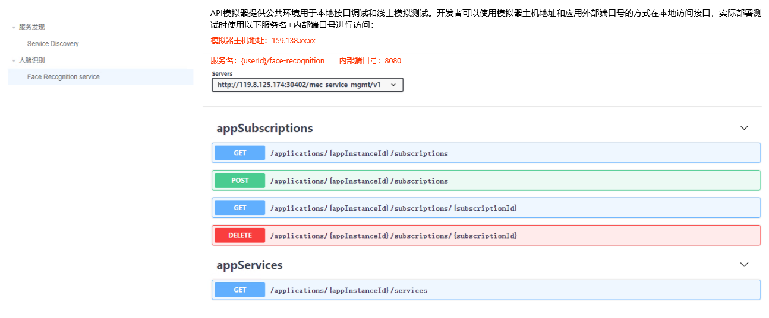
模拟器API详情

Slide 19
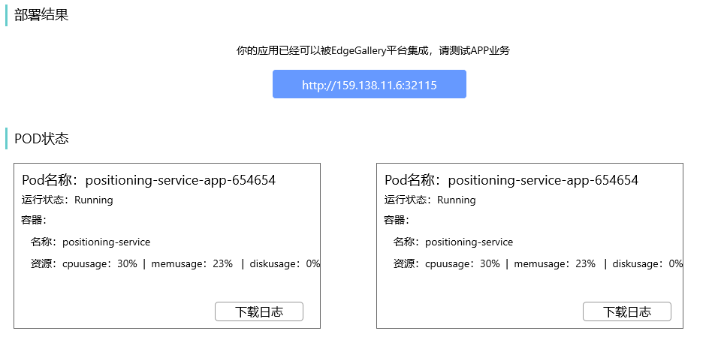
部署状态、日志查看

Slide 20
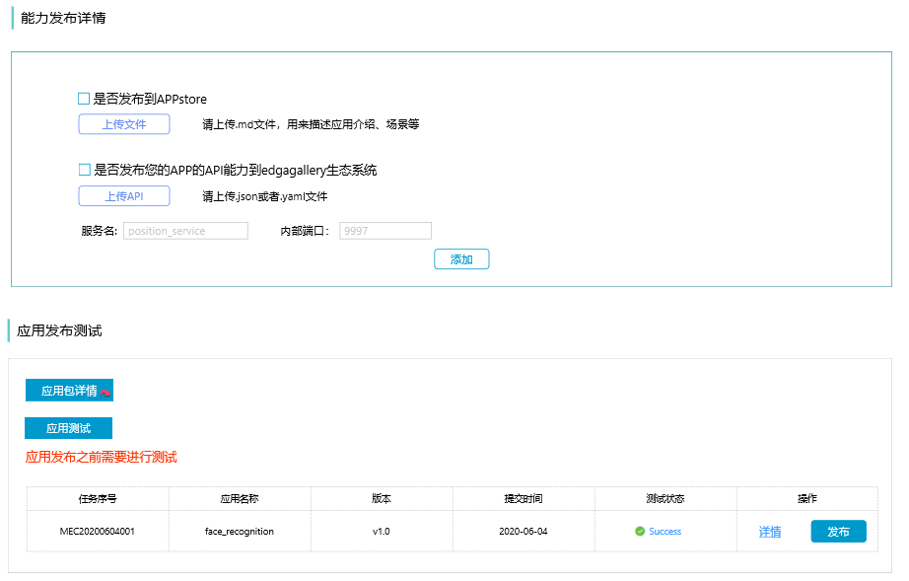
能力发布详情

Slide 21
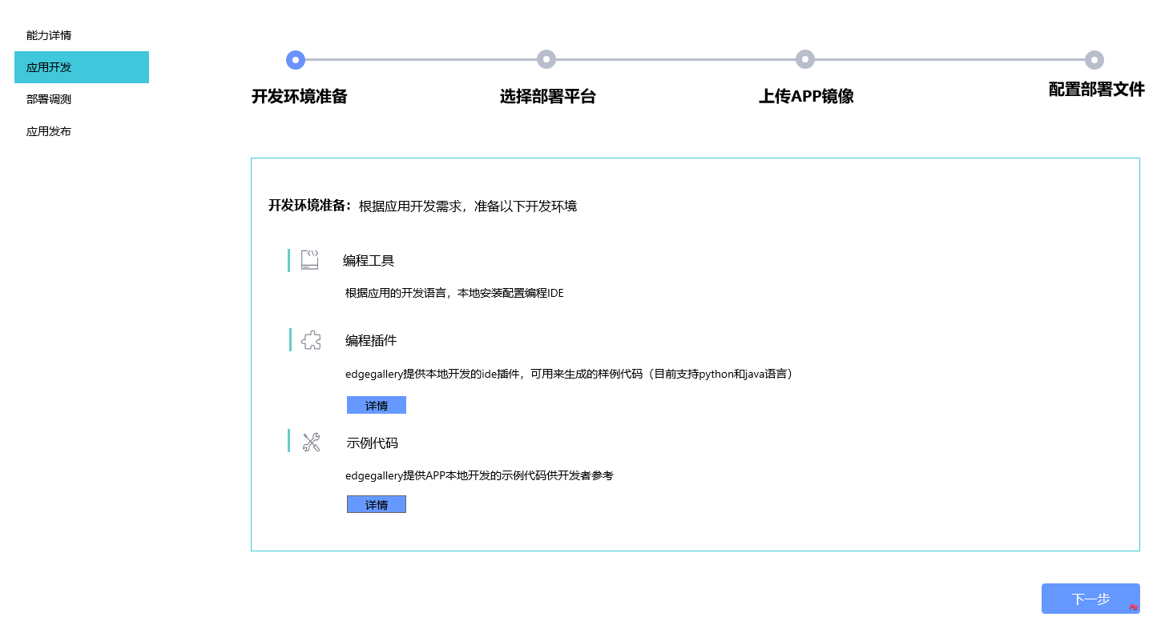
界面

Slide 22
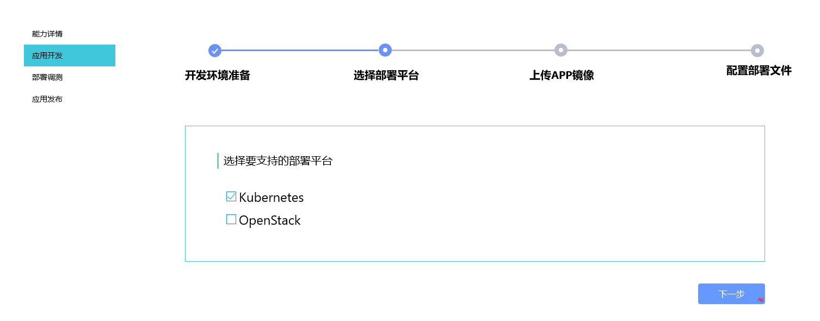

Slide 23
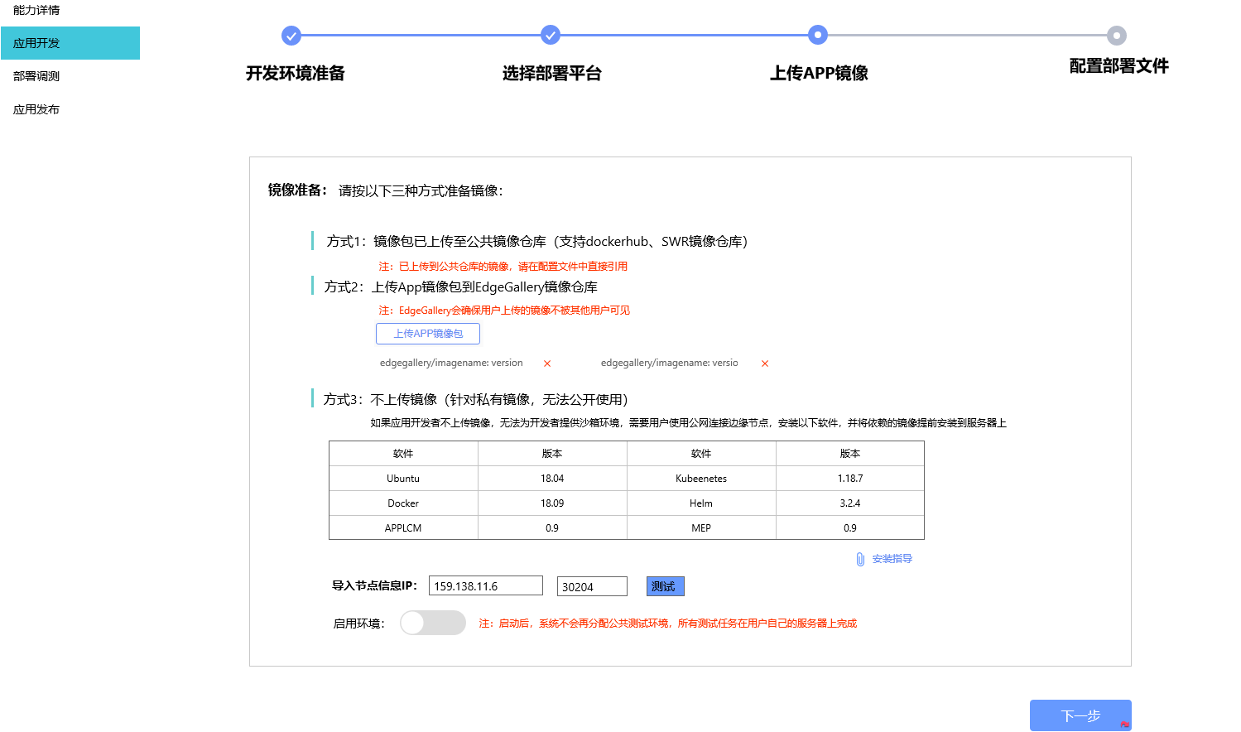

Slide 24
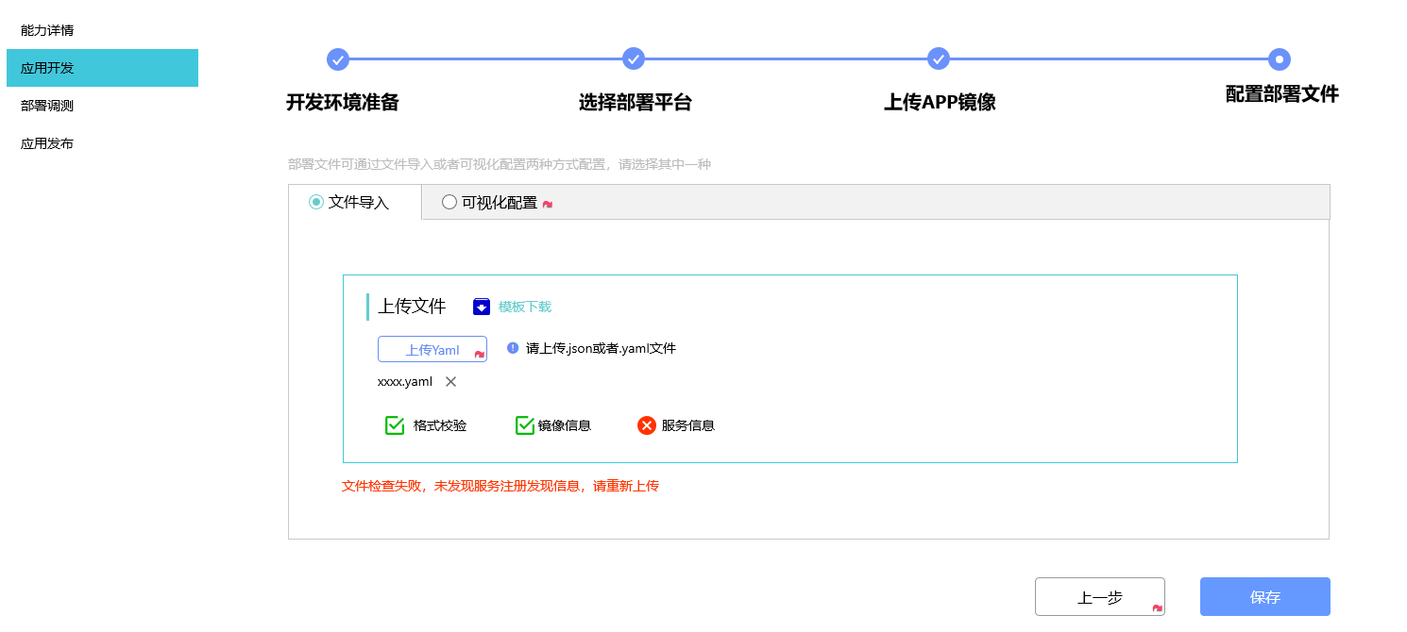

Slide 25
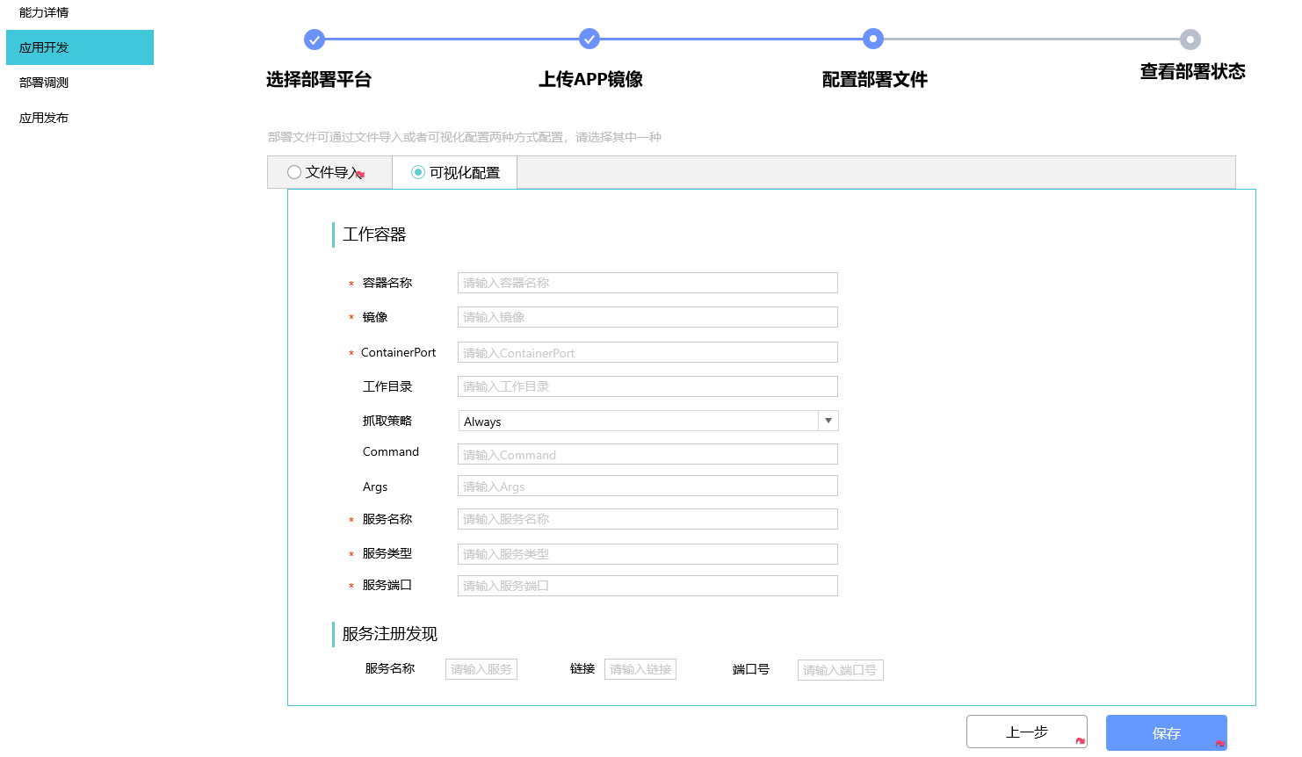

Slide 26
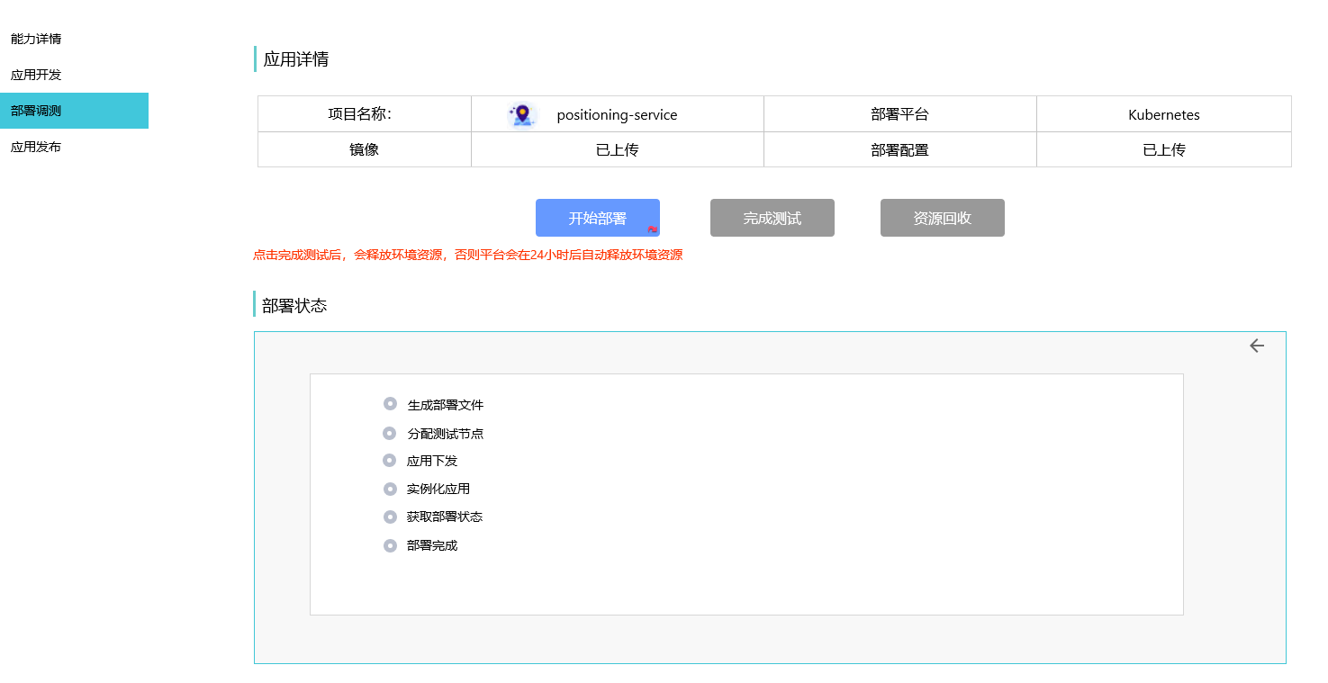

Slide 27
